Slide 1
Jubatus trival_stat

Slide 2
json
{
"window_size": 500
}
500個までデータを保存できる．
↑16個のデータ
melon | 96 | 960.3 | 597
orange | 33.4 | 216.9 | 32
melon | 67.2 | 671.9 | 426
melon | 93.1 | 930.7 | 496

Slide 3
csvファイル
 | 果物名 | 直径 | 重さ | 価格
1 | melon | 96 | 960.3 | 597
260 | apple | 52.5 | 416.4 | 112
すべてのデータを保存し、統計するには260×4=1040 “window_size”が必要

Slide 4
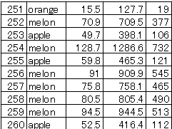
Window_sizeを超えると
{ “window_size”: 40}のとき
最後のデータから40個である251～260個目の統計データが出力される

Slide 5
各関数について
push(string key, double val):値 を与える
sum(string key):合計値を返す
stddev(string key):標準偏差を返す
max(string key):最大値を返す
min(string key):最小値を返す
entropy(string key):エントロピーを返す
moment(string key, 1: int degree, 2: double center):center を中心とした degree 次のモーメントを返す

Slide 6
コードでざっくり説明します

